Slide 1
Project display
Puk van zon

Slide 2
Inleiding
Onderzoek
Schetsen
Spuugmodel
uiteindelijke product

Slide 3
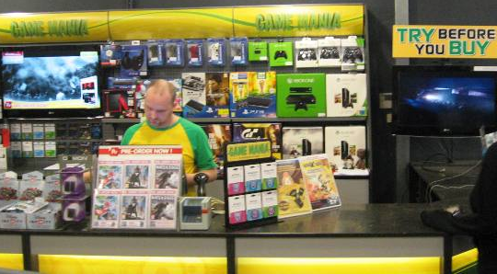
Onderzoek Waar soort display

Slide 4
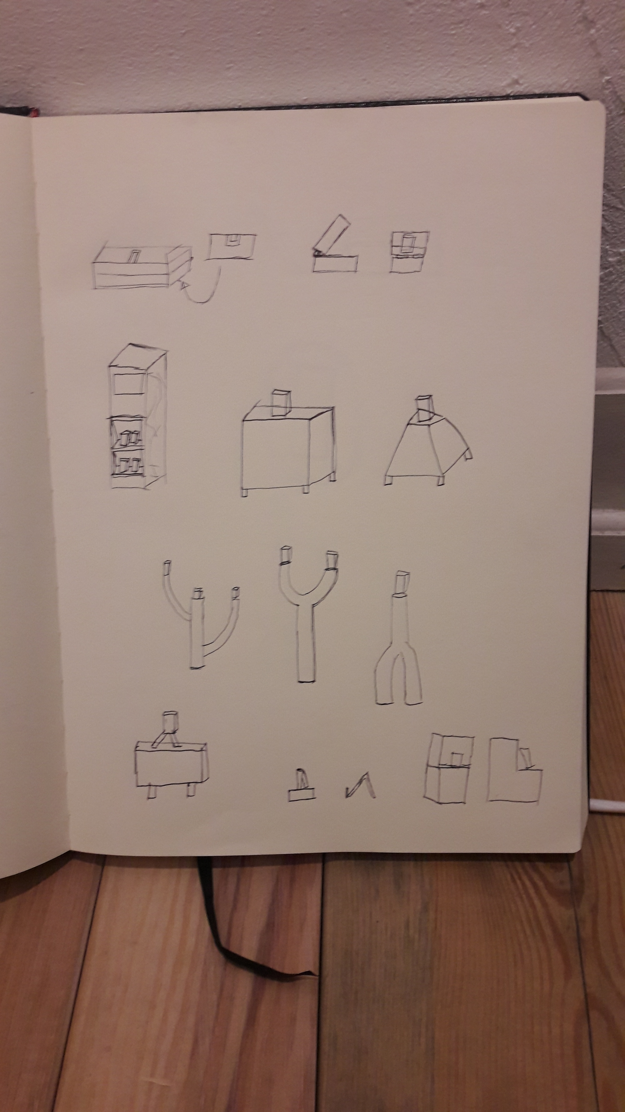
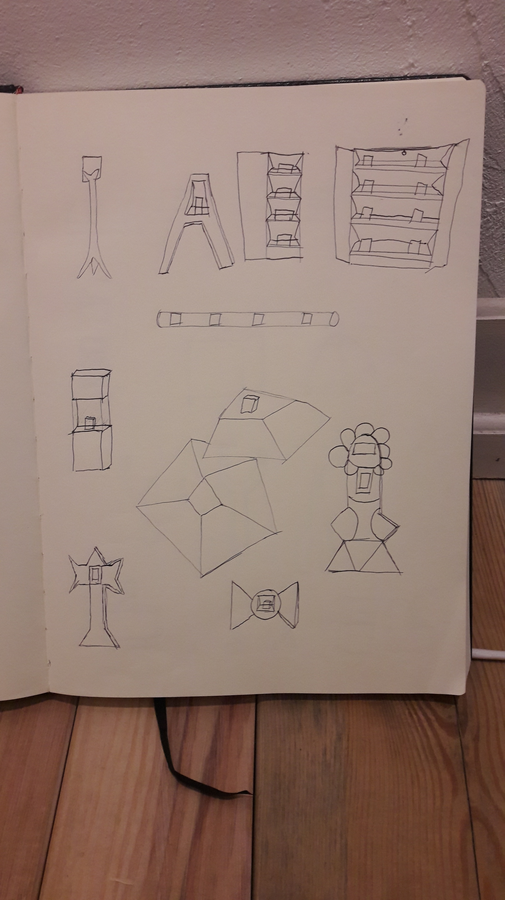
schetsen

Slide 5
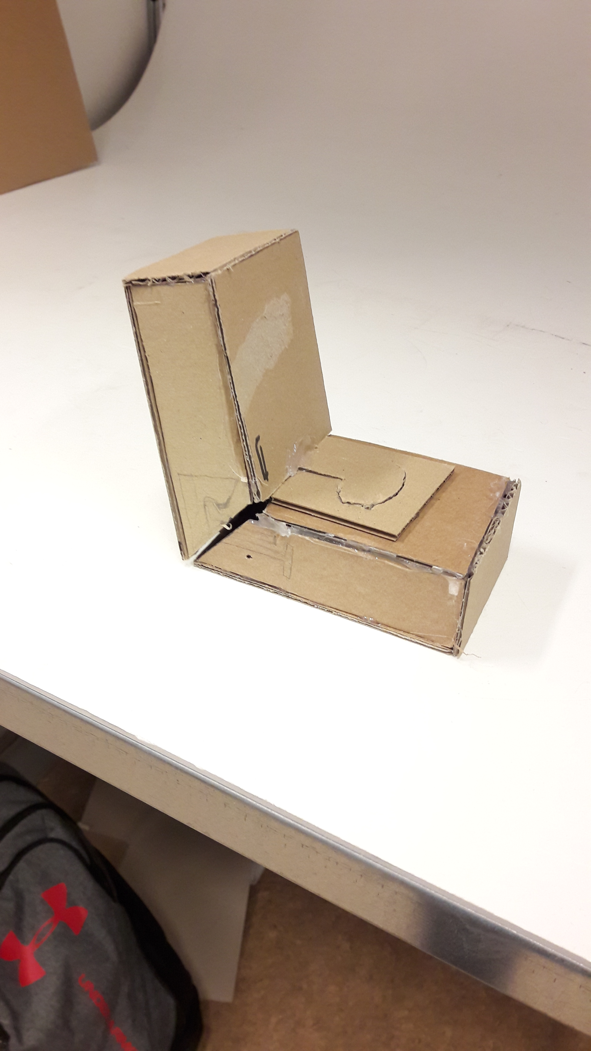
Spuugmodel

Slide 6
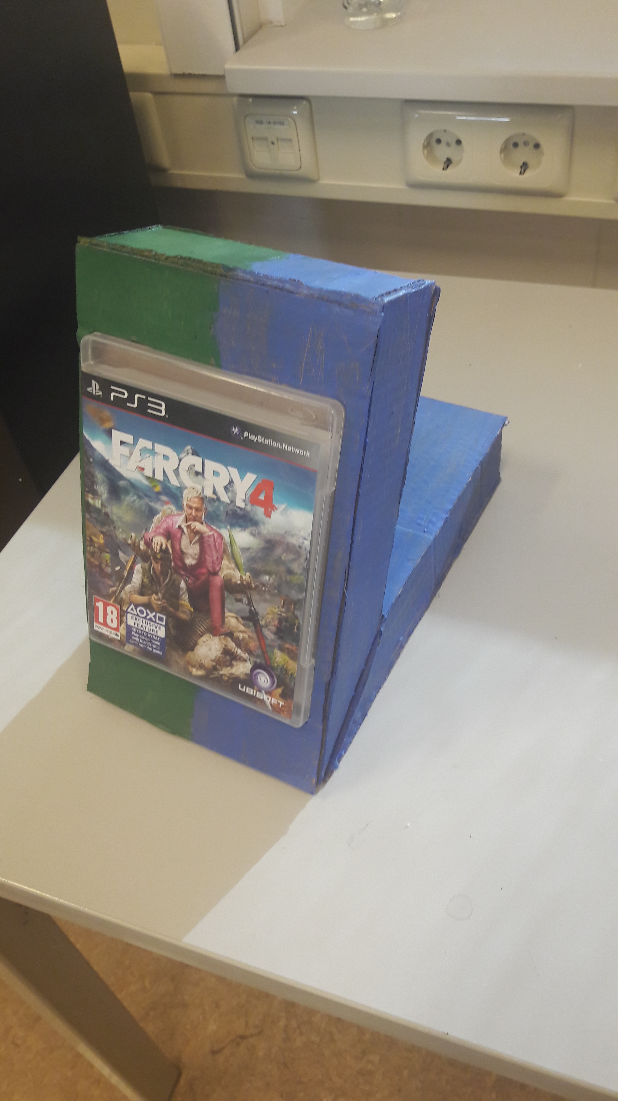
Uiteindelijke product

